Slide 1
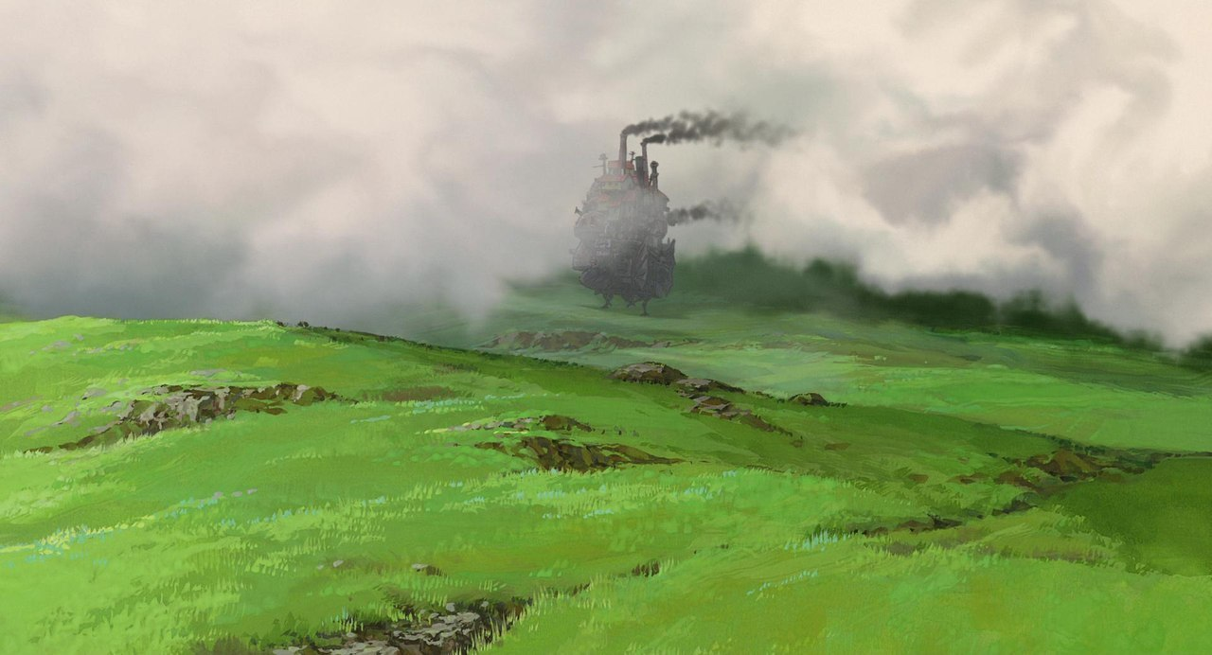
Moving Castle
Author: Комарова Ольга

Slide 2

Основная идея проекта – создать игру по мотивам аниме "Ходячий замок". Игра создана исключительно для интересного времяпрепровождения. Никаких глобальных задумок по улучшению мира игра не несёт, зато вы сможете оторваться от реальности, поиграть и заодно послушать саундтреки из аниме.
Тип игры - квест. Пользователю предстоит пройти три уровня, в каждом из которых расположены лабиринты разного уровня сложности, а также дополнительные препятствия. Чтобы игра не казалась простой, добавлены также очки и время. Без первого нельзя перейти на новый уровень. Второе нужно, чтобы человек хотел подольше побыть в игре и улучшить свой результат.

Slide 3
Структура (классы и функции)
class Arrow
class BaseDate
сlass GaveAchievement, Achievement, BackGround, Finish,Player, Border, Let
Библиотеки: pygame, webbrowser, pygame_gui
Основные функции
show_menu()
info()
level_controller()
clear_sprites()
start_game()

Slide 4
Структура (файлы и директории)
main.py
Файл с игровым циклом для окон меню и информация.
levels.py
Файл с основной игрой.
settings.py
Файл с функциями и константами необходимыми для каждого из предыдущих файлов.
data - директория с изображениями и текстовыми файлами.
music - директория с музыкой.

Slide 5
Выводы:
По окончании проекта я получила много знаний и практики по созданию игр на Pygame и понимание, как устроена игра внутри.
Идеи для доработки: увеличение количества уровней, их сложности, добавления разных ачивок за каждый уровень, а также врагов.

